Slide 1


オンラインショッピングモール
プロジェクト名
LUCY
開発者
LUCY(ルーシー)
クォン・ドヨン
リジュンヨン
開発期間
2023 . 01 . 02 ~ 01 . 30

Slide 2


目次
コンテンツ
01
概要
02
開発内容
03
システム構成
04
その他

Slide 3




LUCY
LUCY
01
概要
LUCYのご紹介
開発目的 ・ 期間 ・ 人数 ・ 主要機能

Slide 4
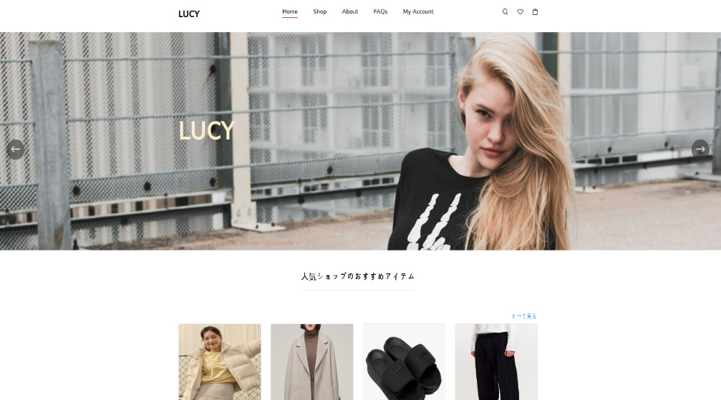















01. 概要
“ルーシー” は会員制で運営される
オンラインファッション ストアーです。
ショッピングモールの核心機能が具現されています。
販売商品
お問い合わせ
1
開発目的
FAQ
ウェブ開発能力とチームワーク能力を向上させるため
広報形やコミュニケーション形のサイトに比べて多少 複雑な機能を要求し、ウェブの 駆動原理及び 実務を身につけるのに適していると判断
評価とレビュー
4. 主要機能
会員登録
情報修正
2
開発期間
お気に入り
一ヶ月間
人気商品と新製品
を中心に陣列
3
人数
2人
カート

Slide 5
LUCY
02
開発内容
開発環境
開発内容
データベース

Slide 6

#1 Python Django
02. 開発内容
Pythonは実用率と生産性の高い言語で3.8バージョンを使用
Djangoすでに多数の開発者が使用して発展させたきたフレームワーク
これにより、性能と保安観点から検証された方法で開発できるという利点がある
Python のベースで今後のAI商品推薦などAI関連システムへの拡張容易
#2 HTML/CSS/JS
#01
ウェブ開発の基本となる言語
フロントエンド開発の便利性のだめBootstrap 4.6バージョンを使用
jQueryを使用したAjaxで主要機能を非同期処理
開発環境
#3 Visual Studio Code
ターミナル機能を独自に内蔵しており、効率的に使用可能
言語別にsyntax highlightingが適用され色んな言語での開発が良い
さまざまな開発環境関連の拡張機能を提供することで生産性が良い
Git 連動されコラボする時ゆ便利
#4 Git
プロジェクトのバージョン管理とコラボのために使用
オフラインで作業が可能で速度が速いので複雑の管理のツールのうちGitを使用
#5 Amazon Web Services
開発したサイトを配布するためにクラウドコンピューティング分野で最も先導的なAWS使用
AWS Lightsail でインスタンスを生成し、Linux(Ubuntu 20.04バージョン)環境でgitを通じてプロジェクトをcloneした後、ジャンゴとウェブサーバー間の接続に必要なGunicornとウェブサーバーソフトウェアであるNgnixを使用して配布

Slide 7
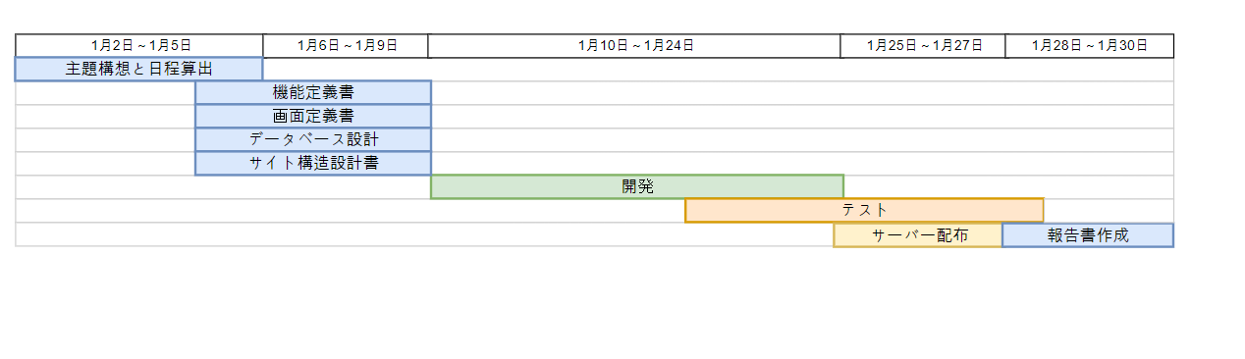
#02
開発日程
02. 開発内容

Slide 8
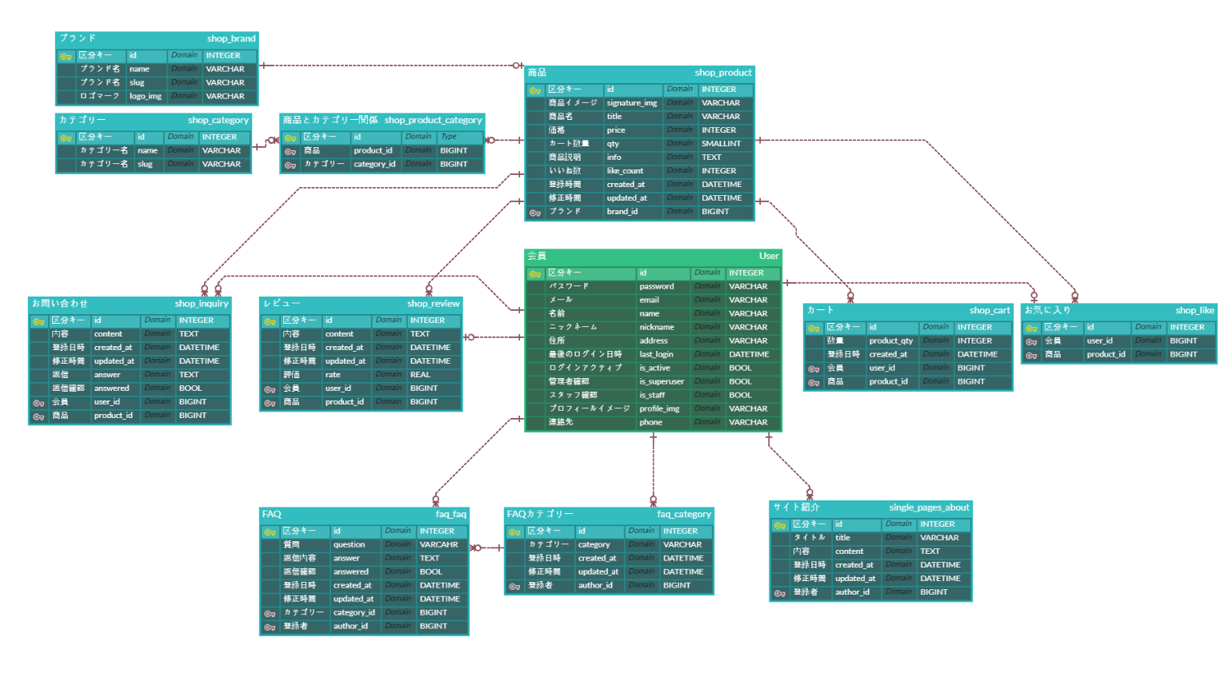




02
02. 開発内容
01
03
02
Account
01
Shop
03
FAQ
04
About
#03
Entity Relationship Diagram(ERD)
データベース

Slide 9
LUCY
LUCY
03
システム構成
全体構成
主要機能ご紹介

Slide 10
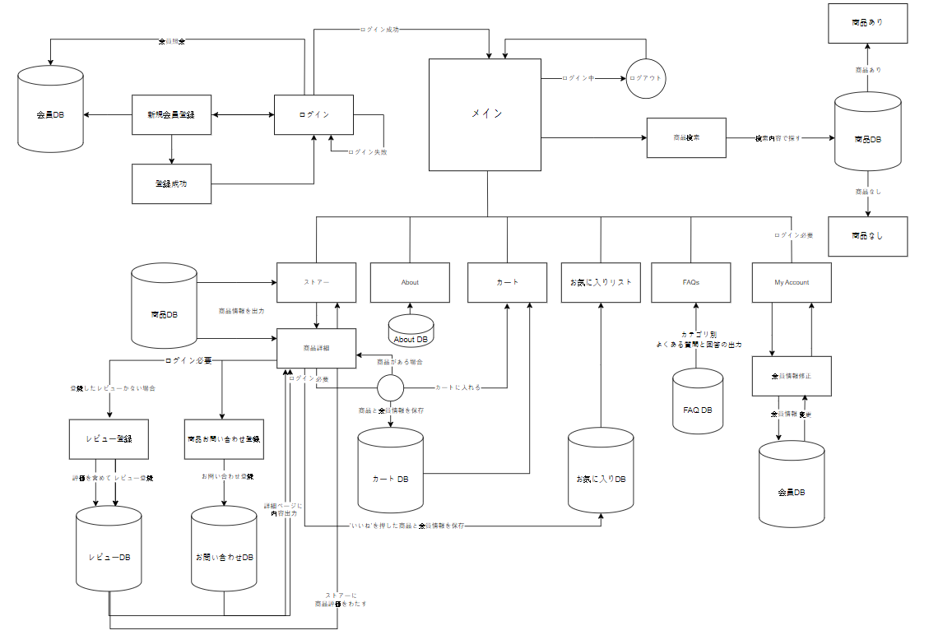
02
03. システム構成
01
03
#01
System Flowchart
全体構成

Slide 11
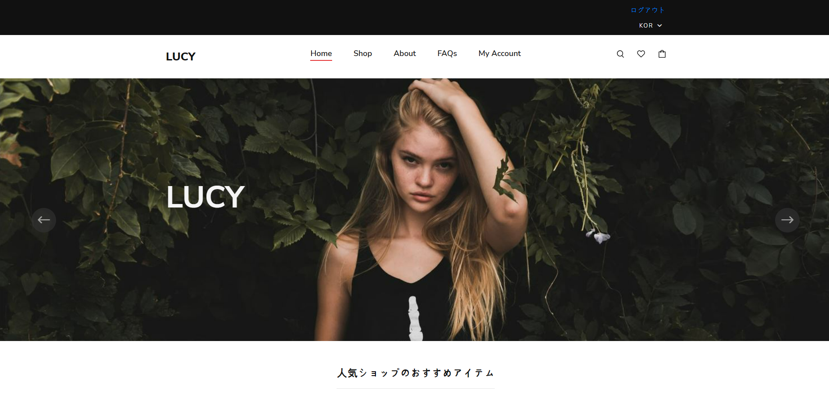
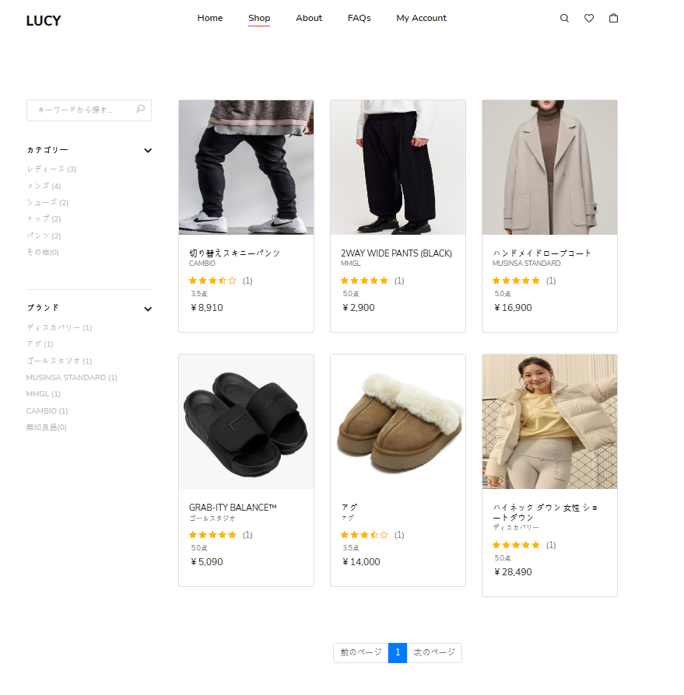
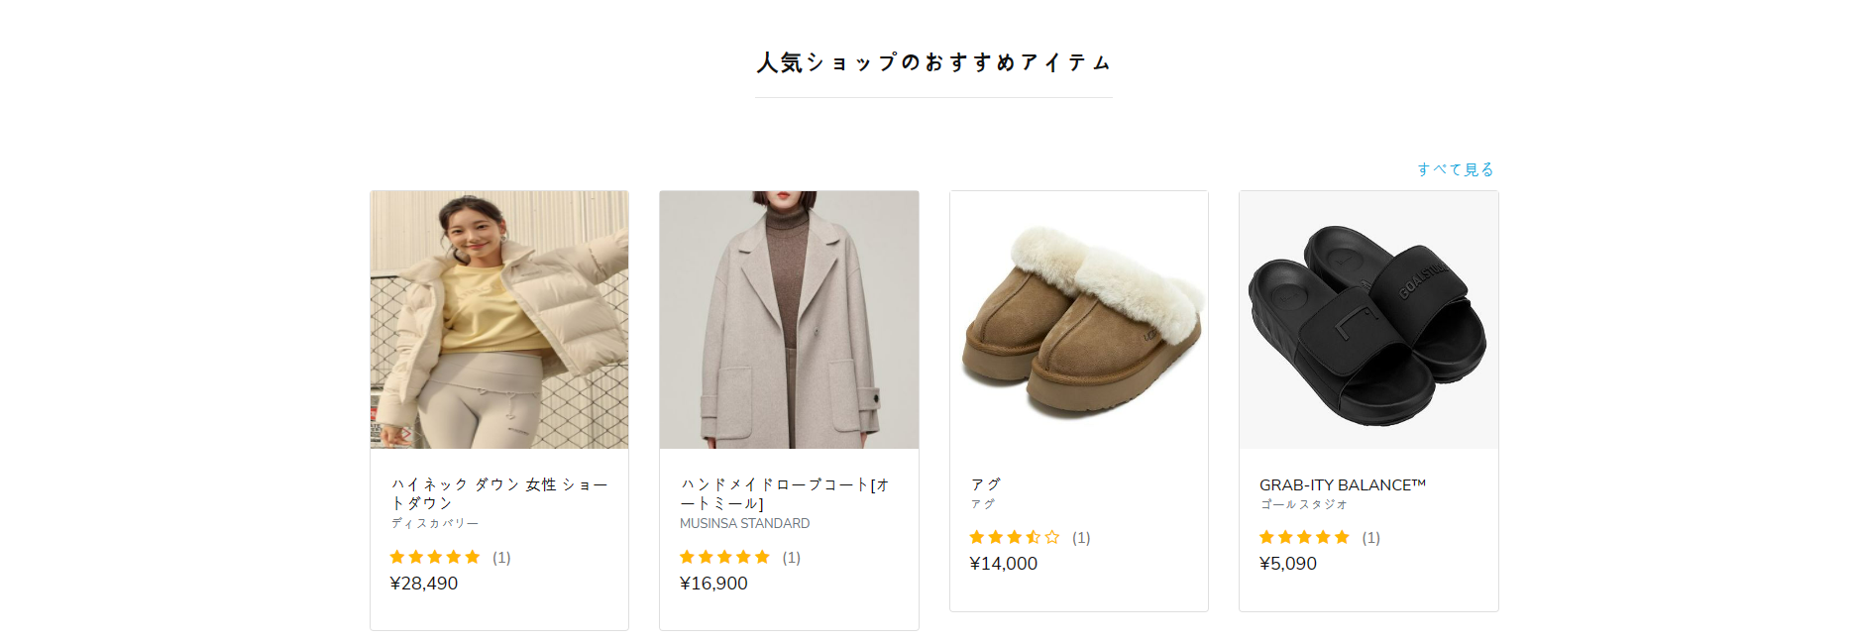
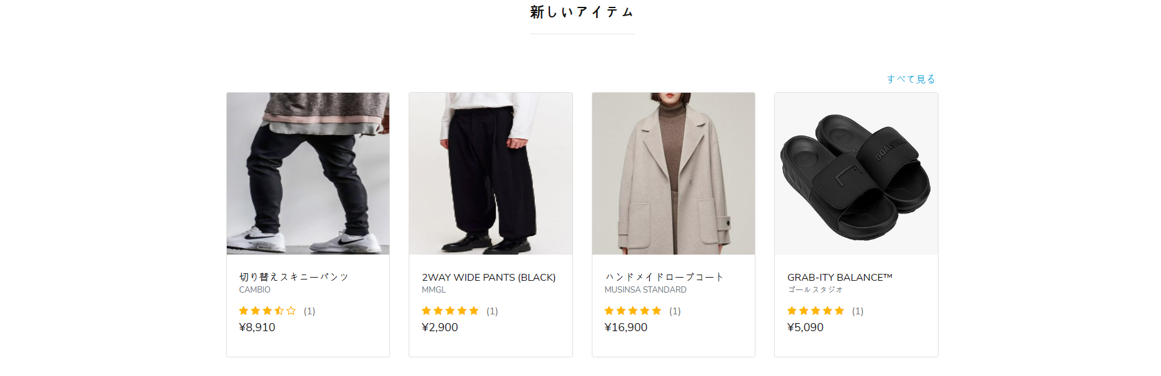
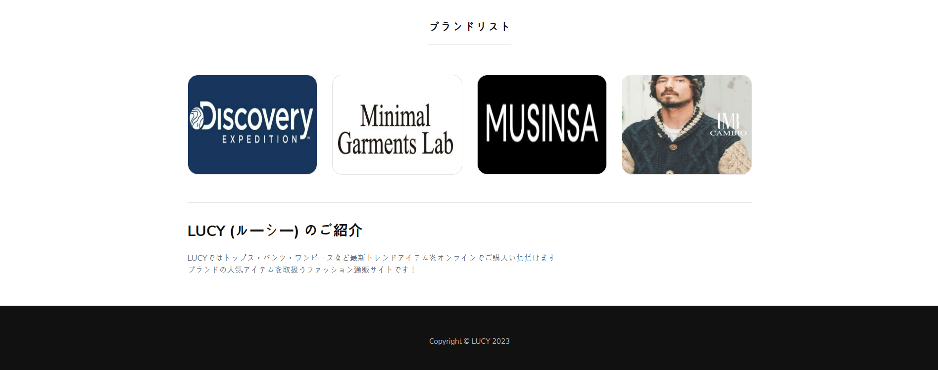
#01
メイン・ストアー
03. システム構成
01
メイン
02
商品リスト
商品イメージを強調 し、顧客が複数の商品を比較しやすいように
グリッド形で陳列
人気商品 ・ 新商品 ・ ブランド陳列.
お客様がご希望の服を簡単に見つけることができるよう、
左側には検索窓 、カテゴリー 、ブランド分類など便利性機能を持つ

Slide 12
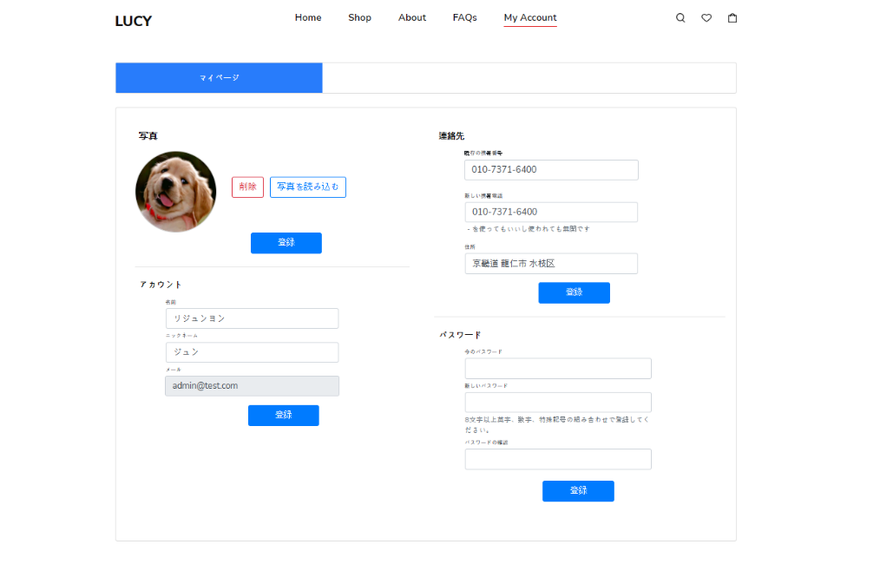
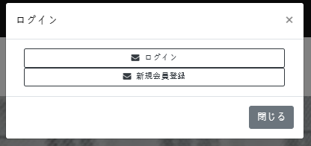

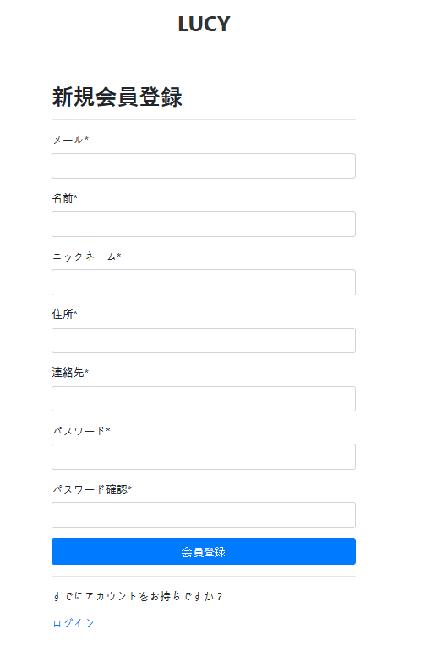
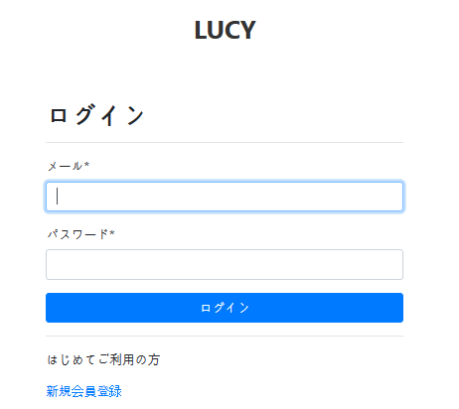
#02
会員登録・ 情報修正
03. システム構成
01
ログインモーダル
02
ログイン
04
My Account ページ
ログイン後、My Accountページで会員情報を修正可能
03
新規会員登録

Slide 13
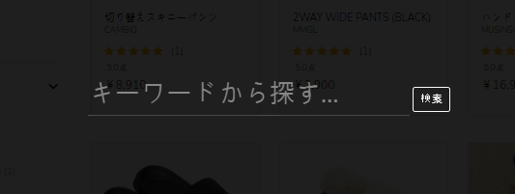
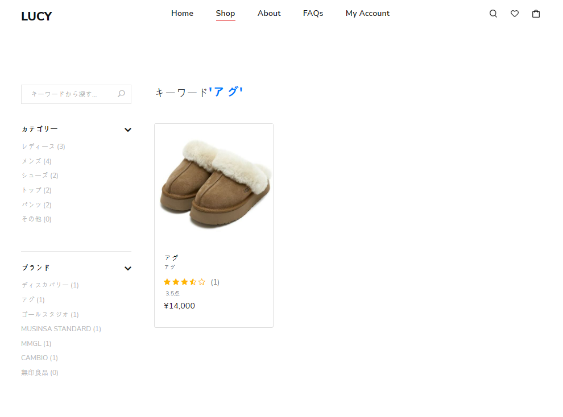
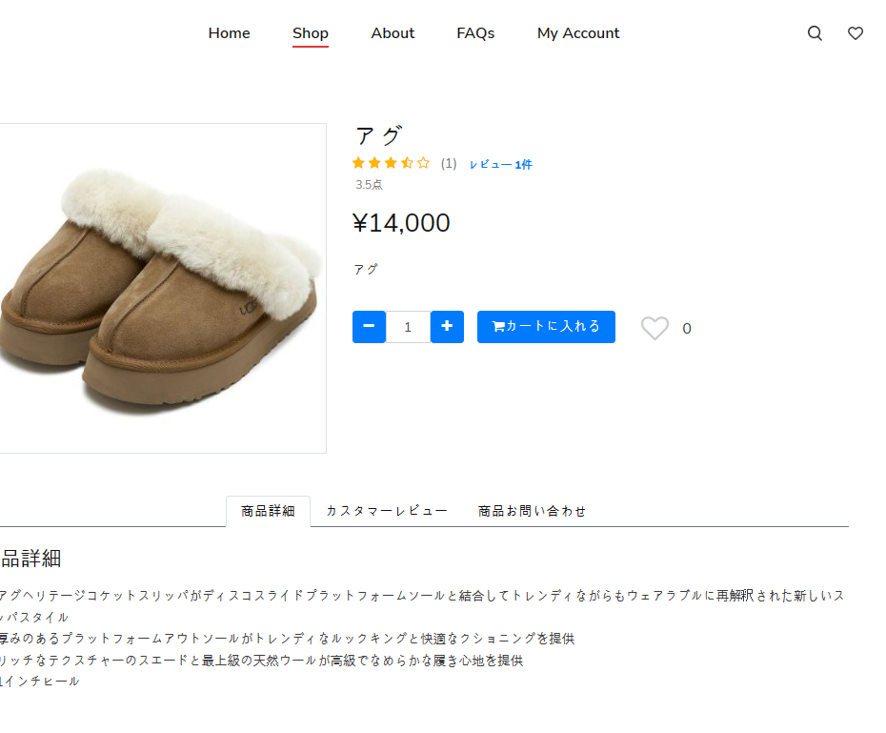
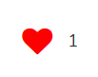
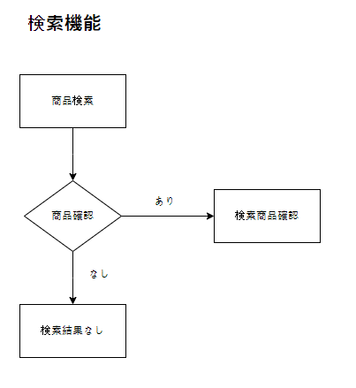
#03
商品検索・商品詳細
03. システム構成
01
商品検索
検索は上段メニューの右側 、検索アイコンまたはShopページの左側メニューを利用
02
商品詳細
商品の平均評価点数を星評価及び数字で表記、総レビュー個数表記
ハートボタンを押した顧客数表記
ハートボタンをクリックすると 、自分のお気に入りリストに商品を追加

Slide 14
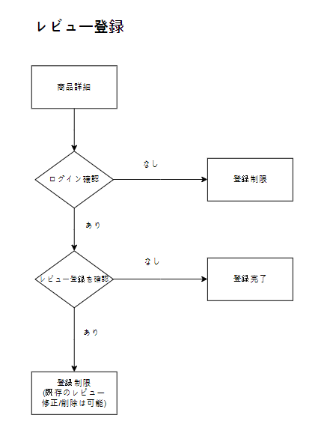
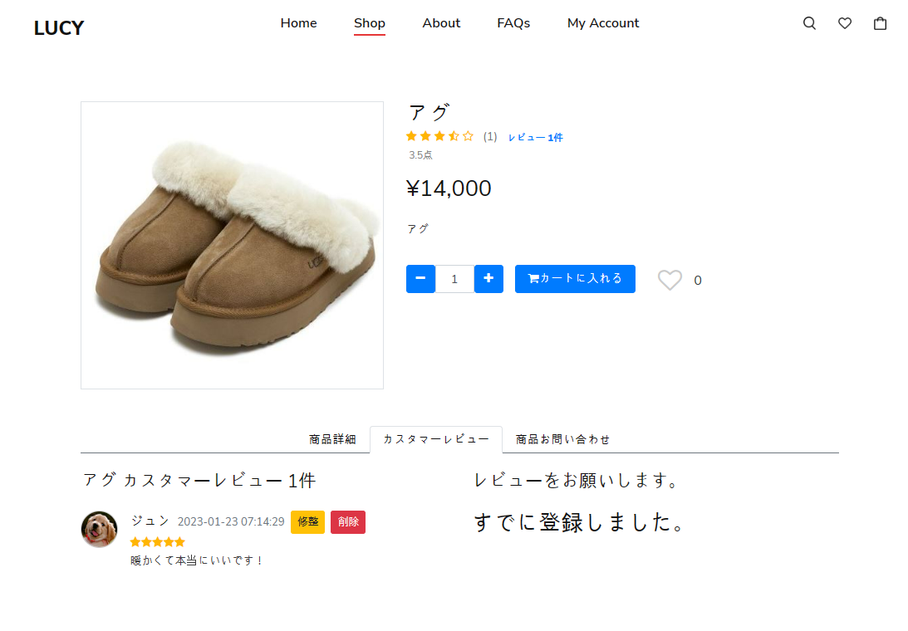
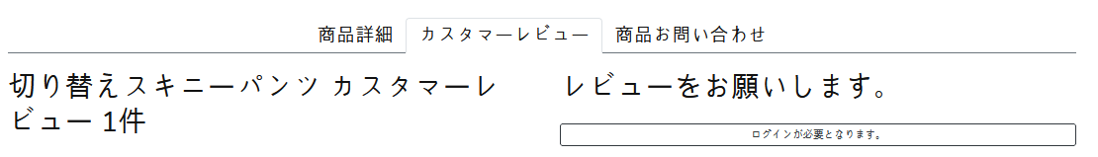
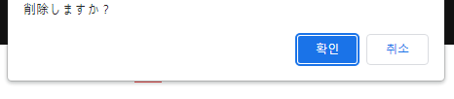
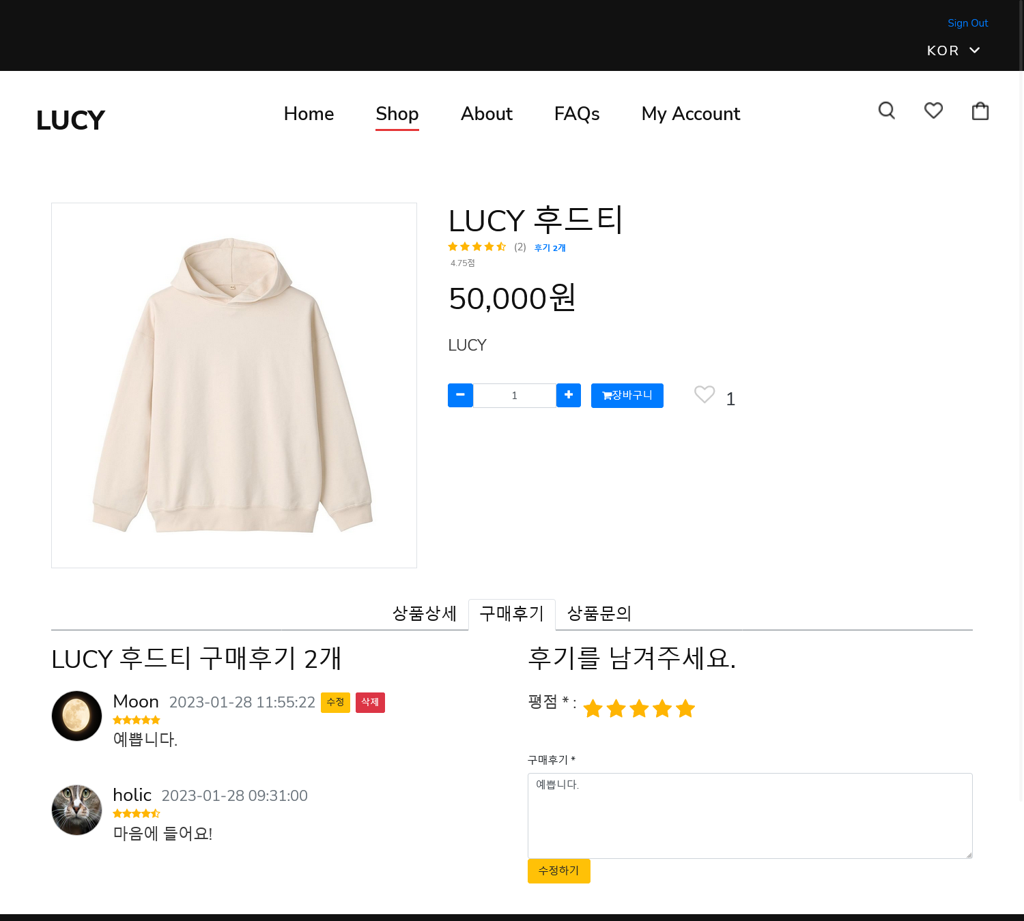
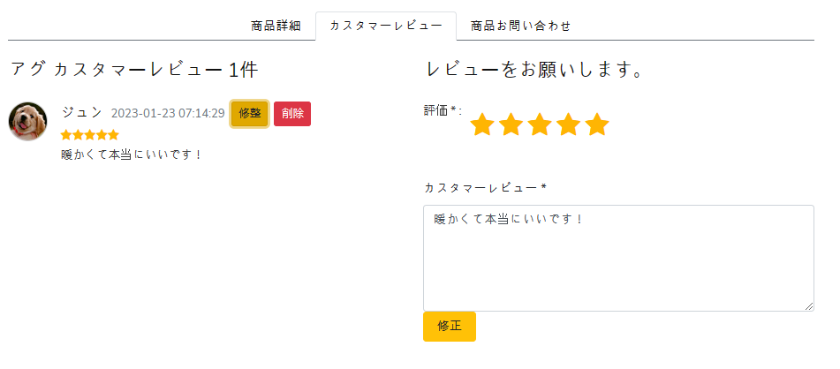
#04
レビュー・お問い合わせ
03. システム構成
01
レビュー
削除警告
確認
戻る
レビュー重複登録防止
修正時 、Ajax非同期処理

Slide 15
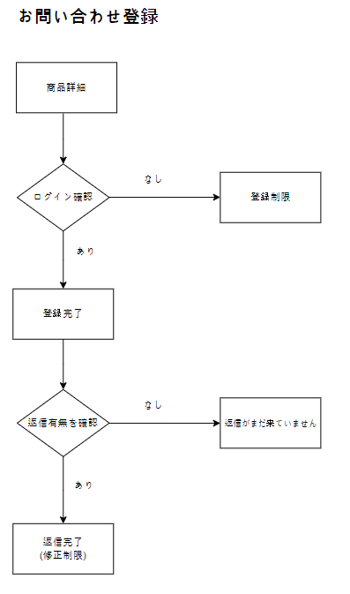
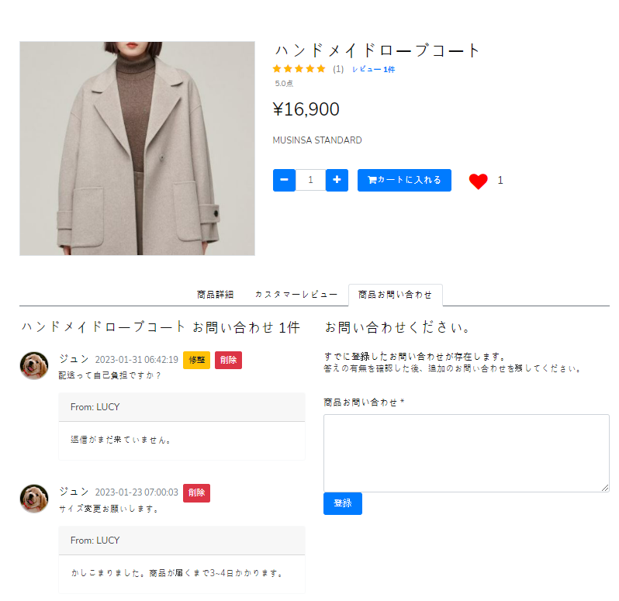
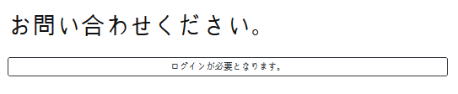
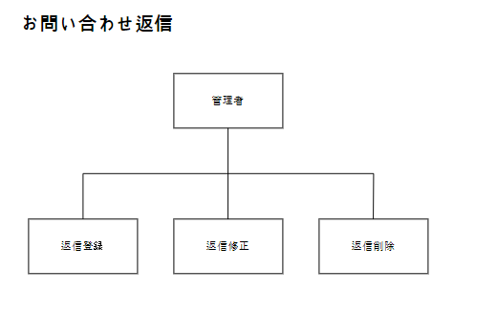
#04
レビュー・お問い合わせ
03. システム構成
02
お問い合わせ
登録したお問い合わせがある場合

Slide 16
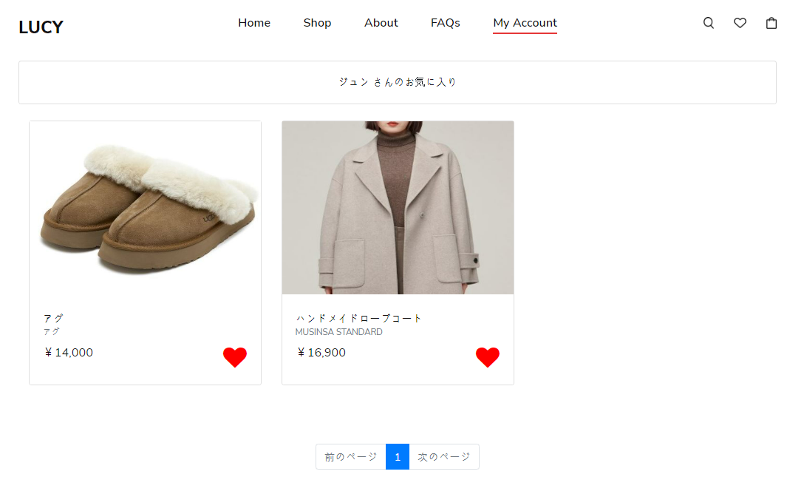
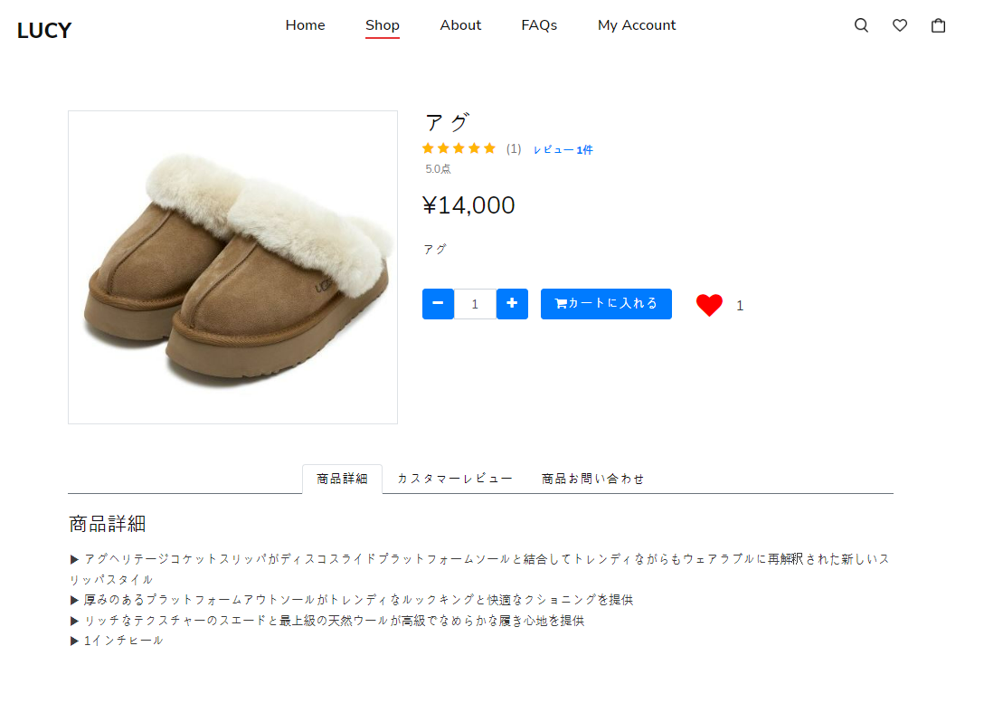
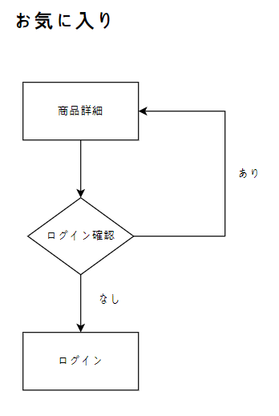
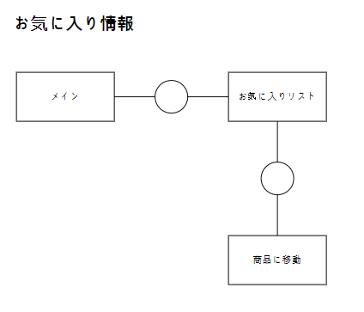
#05
お気に入り・ショッピングカート
03. システム構成
01
お気に入り
いいねを押した会員の情報と商品を保存

Slide 17
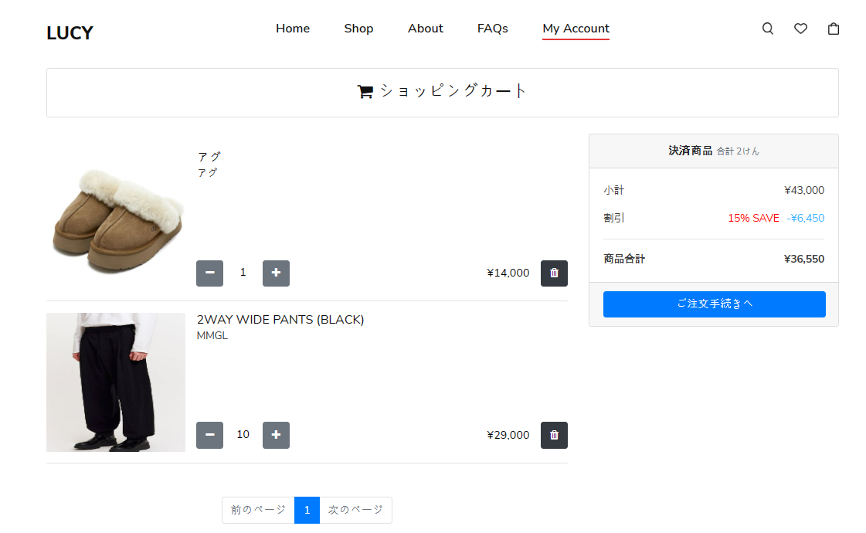
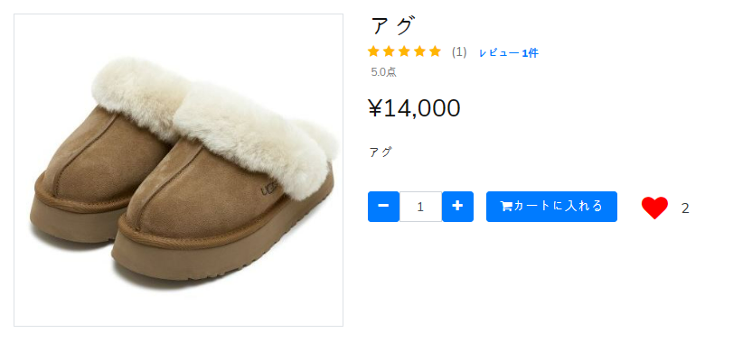
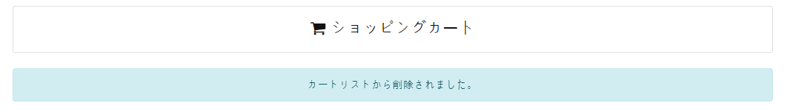
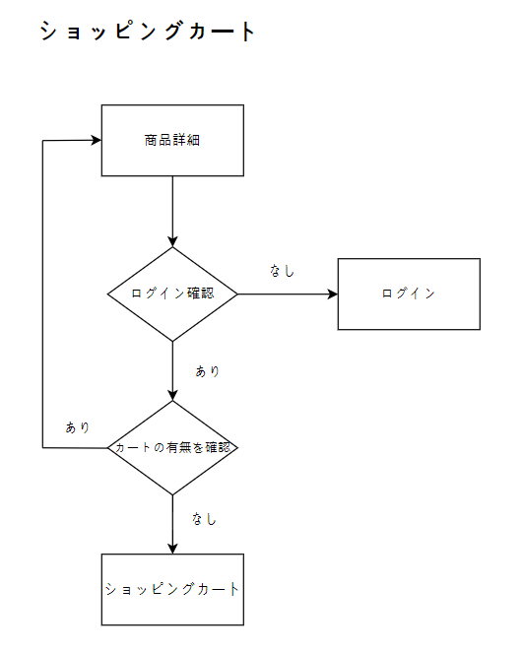
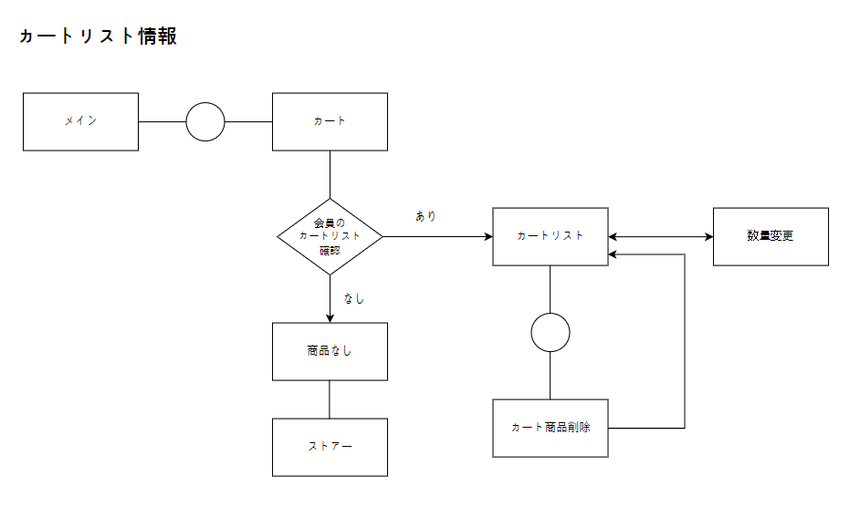
#05
お気に入り・ショッピングカート
03. システム構成
02
カート
ショッピングカートページAjax 非同期処理
数量変更可能
数量変更による金額変化
カート商品削除

Slide 18
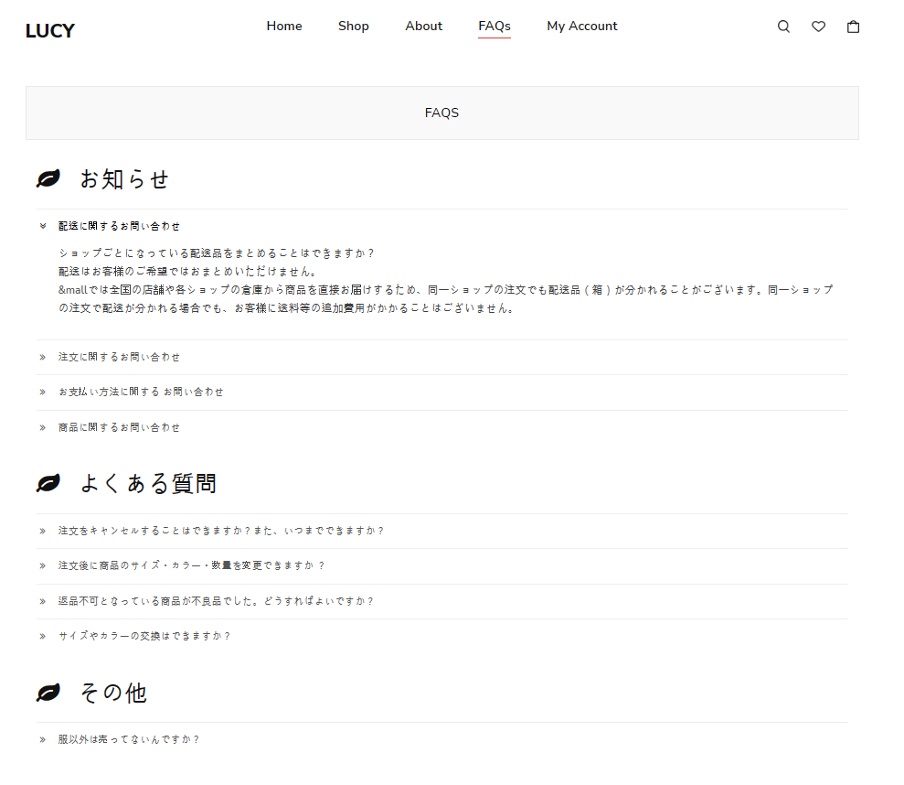
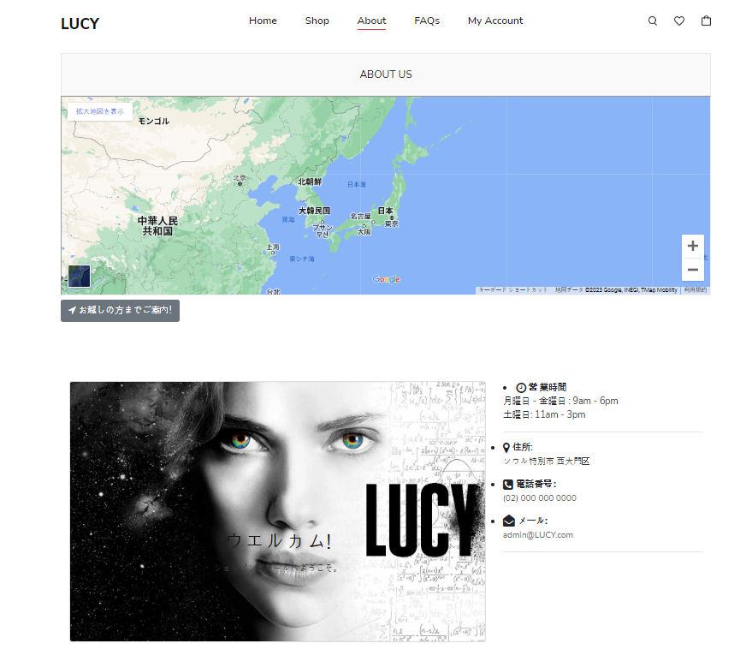
#06
FAQ ・ A B O U T
03. システム構成
01
FAQ
02
ABOUT
管理者がDBに登録したFAQカテゴリ別の質問および回答がアコーディオン形式で出力される。
営業時間 、 住所, 居所. 、 Googleマップを利用したストアまでの道探し機能などを提供

Slide 19
LUCY
LUCY
04
その他
試演映像
考察

Slide 20
04. その他
# 試演映像
レビュー登録・修正・削除
https://youtu.be/jCS8Wnqo5bc
お問い合わせ登録・修正・削除
https://youtu.be/POJKrjJqn6Q
お気に入り登録
https://youtu.be/5u3Dnm1WV70
키워드 입력
키워드 입력
키워드 입력
ショッピングカート
세부 내용 입력
세부 내용 입력
https://youtu.be/MUJVeZZWFyQ

Slide 21




04. その他
#考察
#1 ウェブ開発の全体なプロセスを習得
短期の間ウェブ開発に効率的な言語を活用することで、短期間で企画からサービス配布までウェブ開発の全体的なプロセスを体得することができました。
CRUDからAjaxを使った非同期処理まで基本開発能力だけでなく、画面/機能定義書など文書作業能力まで育てることができる忠実な時間でした。
#2 様々なツールを活用した協業能力の向上
開発する時にはGitを、文書作業時にはGoogle DriveあるいはFigmaなどの協業機能を提供する各種オンラインプラットフォームを活用し、開発者2人が非常に遠距離に居住しているにもかかわらず、円滑に協業する方法を学ぶことができました。
#3 実際にサービスの際、注文·配送機能の
追加が必要
本プロジェクトは実際にサービスする目的ではなく学習のために製作されました。実際に必要な注文·配送機能が抜けています。 これにより、使用する目的でプロジェクトが補完になる必要がある場合は、注文および配送機能の追加が必要になります。

Slide 22
LUCY
LUCY
04
ご覧くださって
ありがとうございます。

